Slide 1
El Servicio Postventa
en un Club Vacacional
Programa de Nuevos Socios

Slide 2
Contenido
Relación Socio/Empresa
• Relación Socio/Empresa
• El expediente
Contrato, Pagaré, Confirmatorio
• Reglas Operativas
• La Compra
Lo qué se lleva el Socio…
Porqué compran…
• Remordimiento de Compra
Porqué se arrepienten…
Cuando se arrepienten…
• Proceso Postventa
Asignación cartera Llamadas de Bienvenida
• Programa de Nuevos Socios
El primer contacto
Los representantes de Nuevos Socios
Proceso del programa de Nuevos Socios
Tipos de Venta
Conceptos de Cobranza
Quejas y Demandas

Slide 3
Relación Socio Empresa
El cliente adquiere una Membresía Vacacional
Empresa Comercializadora
Contrato venta
Pagaré
Financiamiento
Club Vacacional
Perpetuidad
30 años
Otros
(Reglas Operativas)
Hotel (es)
LENDER
(Cartera)
Crédito
SOCIO / CLIENTE

Slide 4
El Expediente
Documentos
• Contrato
Documento legal en el que se especifican los datos del comprador y del vendedor; así como del producto o servicio adquirido con derechos y obligaciones de ambas partes
• Documento Confirmatorio
Serie de párrafos que resumen los derechos y obligaciones adquiridos en los que el Socio plasma su rúbrica con el fin de asegurar que la compra le ha quedado clara
• Pagaré
Documento mercantil en el que se especifican los términos y condiciones en las que el Socio se compromete a pagar en pagos periódicos tanto el enganche diferido como el saldo de la Membresía
• Identificaciones
• Incentivos de ventas
• Anexos al contrato

Slide 5
El Expediente
Contrato
Contenido
1. Empresa que vende
a) Nivel de admisión de la Membresía
b) Número de Créditos Vacacionales por año
2. Compromiso del comprador
a) Precio de compra
b) Costos de cierre (CC)
c) Enganche pactado
d) Enganche pagado (IDP)
e) Enganche diferido (CDPs)
f) Saldo a financiar
3. Compromiso de cuota anual al Club
4. Compromiso de mantenerse al corriente
en pagos y entrega de Certificado de
Membresía (Al liquidar saldo)
5. Cláusula de cancelación
6. Documentos válidos: Contrato, documento
confirmatorio, pagarés y Reglas Operativas
(No son válidos otros acuerdos escritos
ni verbales). Cuando el comprador es más de
una persona, la obligación es solidaria
7. Referencia a las Reglas Operativas del Club
8. Notificaciones entre las partes de acuerdo a
Reglas Operativas
9. Mención de las leyes aplicables de acuerdo
con el lugar en que se vende
Beneficios Adicionales

Slide 6
El Expediente
Pagaré
1. El comprador promete pagar incondicionalmente la suma de el enganche diferido en mensualidades con fechas específicas. Regularmente deja vouchers posfechados.
2. La diferencia entre el capital y el saldo es la suma a financiar y pagadera en mensualidades que inician 30 días después del último pago de CDP y siempre tienen vencimiento los días 16 de mes
3. Los pagos son en dólares o el equivalente en pesos mexicanos, al tipo de cambio de la fecha de pago, o en pesos si el contrato se firmo originalmente en dicha moneda
4. El financiamiento puede o no tener intereses y si aplica, son especificados en este documento
5. Los pagos tienen diferentes instrumentos de acuerdo al país y moneda (cargos automáticos,
pago con tarjeta de crédito, pago con cheque, etc.)
6. En caso de atraso en el pago, el saldo se considera vencido y el pagaré es exigible
en su totalidad
7. En caso de incumplimiento, el comprador se compromete a pagar intereses moratorios

Slide 7
El Expediente
Documento confirmatorio, protege al cliente y a la empresa
El comprador reconoce como únicos documentos válidos el contrato, el documento confirmatorio, el pagaré y las Reglas Operativas.
El comprador entiende que adquiere la Membresía para su uso y goce personal.
El comprador entiende que el producto es único y no requiere de productos adicionales o de terceros.
Obligación del pago de la cuota anual independientemente de que la Membresía se use o no
Las reservaciones son de acuerdo al principio de primero en tiempo, primero en derecho y están sujetas a disponibilidad.
Las reservaciones pueden cancelarse hasta con 30 días de anticipación.
Especifica primer año de uso.
El comprador acuerda cumplir las Reglas Operativas del Club Vacacional y acepta que las recibe.

Slide 8
Reglas Operativas
Contenido
I. Introducción
II. El Programa del Club Vacacional
III. Sumario de reglas sobre la utilización de alojamientos y otros beneficios
IV. Presupuesto del Club – Cuota Anual del Club Vacacional y otros cargos
V. Obligaciones generales de los Miembros
VI. Incumplimiento del Miembro con las reglas operativas o con los pagos requeridos
VII. Transmisión de Membresías y Créditos Vacacionales
VIII. La compañía administradora
IX. Asambleas generales del Club Vacacional
X. Modificaciones de las Reglas Operativas
XI. Notificaciones
XII. Controversias
XIII. Legislación aplicable

Slide 9
La Compra
Porqué compra la gente
• 6 razones principales:
Temor a perder una buena oportunidad
Aprovechar una oferta
Imitación
Superación y estatus
Sentido de pertenencia
Porque hay más de uno involucrado en la compra

Slide 10
Remordimiento de Compra
Porqué se arrepienten
• Proceso normal de compra
¿Lo necesitaba?
¿Era el momento para comprar?
¿Puedo comprar sin meterme en problemas?
¿Lo voy a usar?
¿Estamos de acuerdo los dos?
¡Ya tengo uno!
• Falta de credibilidad
¿De verdad existe la empresa?
¿Serán serios y profesionales?
¿Me cumplirán?
¿Tendrán la calidad que dicen?
¡Demasiado bueno para ser verdad!
• Económica
¿En realidad voy a ahorrar?
¿Son buenas las condiciones de pago?
¿En verdad conviene pagar vacaciones
en lugar de invertir en otra cosa?
¿Podemos pagarla?

Slide 11
Remordimiento de Compra
Cuando se arrepienten
Regresan a la sala de ventas
Piden referencias del Club Vacacional en el destino
Navegan en la Internet para obtener información del Club
Contactan a alguno de los Centros de Servicio para verificar beneficios del producto
Llaman constantemente a los Centros de Servicio con muchas dudas
Llaman para confirmar su decisión de compra
Están indecisos y a la primera oportunidad de percibir que no les cumplimos, solicitan la cancelación
Quieren cancelar y te lo dicen
No dicen nada

Slide 12
El Proceso Post-Venta
• El proceso postventa
Asignación de cartera de llamadas de bienvenida
• El programa de Nuevos Socios
El primer contacto
La llamada de bienvenida
El representante de Nuevos Socios
Perfil del representante de Nuevos Socios
Condiciones de compra
Tipos de ventas
Conceptos de cobranza
Verificación de condiciones de compra
Proceso del programa de Nuevos Socios
Estrategia del Club
Proceso de pagos
Comunicación con otras áreas
Quejas y demandas

Slide 13
El Proceso Postventa
Cartera y Servicio
Sala de Ventas
Se cierra la venta
Se firma el contrato
Entrega Paquete de Bienvenida
Envía a Administración
Comercial
Administración Comercial
Audita la venta
Recibe documentos
Elabora estadísticas
Audita comisiones
Envía archivo a Gerencia
de Nuevos Socios
El Socio en Nuevos Socios
Representante personal
Sale del programa al cubrir el
enganche + 3 mensualidades
(6 a 9 meses)
La cuenta se integra a Cartera
y Servicio regulares
Gerencia Nuevos Socios
Asigna cartera
Ejecutivos ejecutan la
Llamada de Bienvenida y
dan Servicio Personalizado

Slide 14
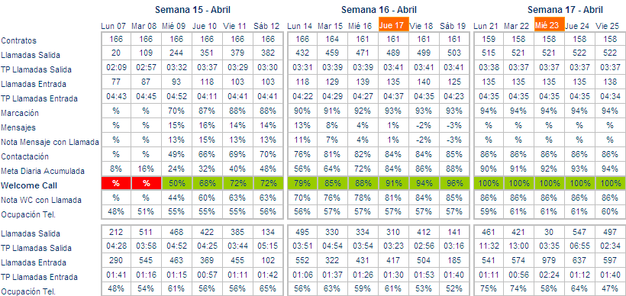
El Proceso Postventa
Asignación cartera de llamadas de bienvenida

Slide 15
El Programa de Nuevos Socios
El primer contacto
Confirmar decisión de compra
Disminuir el remordimiento de compra
Volver a vender beneficios del producto
Reforzar credibilidad de la industria y de la empresa
Facilitar primeros pagos
Iniciar al Socio en su relación con el producto
Consolidar la venta
Evitar cancelaciones

Slide 16
El Programa de Nuevos Socios
La llamada de bienvenida
Identificar las condiciones idóneas en la relación “Telefónica”: Con quién hablar, qué días, a qué hora, quién toma las decisiones sobre la Membresía
Contestar preguntas o dudas sin generar desconfianza o desmotivar la compra
Identificar el tipo de Socio para poder darle un buen servicio: Costumbres, estilo de vida, etc.
Obtener información que pueda servir a futuro: Con quién viaja, a donde viaja, que le gusta cuando vacaciona, etc.
Descubrir razones de compra: Ahorro, conocer países, convivencia familiar, etc.
Descubrir condiciones especiales de venta: Bonos, descuentos, productos, etc.
Utilizar la información registrada en sistema para identificar condiciones especiales y evitar desconfianza

Slide 17
El Programa de Nuevos Socios
El representante de Nuevos Socios
1) Ejecutivo de Servicio de Nuevos Socios
Ejecuta la llamada de bienvenida
Valida información del Socio
Es el primer contacto formal después de la venta
Recibe las primeras preguntas del Socio sobre la Membresía y sobre el proceso de venta
Establece la relación Socio – Empresa y asegura el compromiso del Socio para pagar
y de la Empresa para brindarle el servicio
Escucha al Socio y lo entiende
Explica la Membresía poco a poco
Confirma condiciones especiales del proceso de venta y ve la forma de cumplirlas
Explica accesorios del producto – beneficios adicionales
Compromete al Socio con fechas de pago
Maneja objeciones
Logra consolidar la venta y salvar cancelaciones
Hace llamadas de servicio y mantiene la relación con el Socio como su ejecutivo de cuenta hasta que termina de pagar su enganche y las tres primeras mensualidades
Se despide del Socio y le da información sobre el servicio regular a Socios

Slide 18
El Programa de Nuevos Socios
El representante de Nuevos Socios
2) Ejecutivo de Cobranza de Nuevos Socios
Recibe a los Nuevos Socios que se atrasan en sus pagos
Hace llamadas de salida para contactar al Socio y descubrir las razones de su atraso
Refuerza nuevamente decisión de compra y beneficios de la Membresía para poder cobrar
y poner la cuenta del Socio al corriente
Da seguimiento a promesas de venta y de servicio no cumplidas para recuperar la confianza del Socio
Obtiene retroalimentación de la sala de ventas para entender los motivos de compra del Socio
y trabajar con ellos
Propone refinanciamientos cuando la razón del atraso es económica
Se queda con la cuenta del Socio hasta ponerla al corriente
Recuerda al Socio sus compromisos de pago y vencimientos
Ejerce presión de cobranza a mayor grado de morosidad
Explica al Socio sobre los reportes del Buró de Crédito y el riesgo de ir a una agencia de cobranza externa
Ofrece descuentos por pagos a capital y prepago de la membresía
Reporta a su Supervisor contratos candidatos a cancelación
Negocia condiciones de cancelación con el Socio de acuerdo con instrucciones del Supervisor

Slide 19
El Programa de Nuevos Socios
Perfil del representante de Nuevos Socios
1) Ejecutivo de Servicio
Excelente comunicación oral
Vendedor profesional
Actitud de servicio
Conocedor del producto
Excelente escucha
Excelente para dar seguimiento
Solucionador de problemas
Creativo, espontáneo y con
iniciativa
Improvisador e intuitivo
Empático
2) Ejecutivo de Cobranza
Mismas características
Más experiencia
Firme y seguro
Con poder de decisión
Cerrador y orientado a la cobranza
Excelente manejo del
conflicto
Excelente negociador

Slide 20
El Programa de Nuevos Socios
Condiciones de compra
Tipos de ventas
Nuevas
Upgrades (Ascenso)
Conversiones
Conceptos de cobranza
IDP
CDP
ADP
CC
Pack
Incentives
Loans
MP

Slide 21
El Programa de Nuevos Socios
Tipos de Ventas
Nueva
Inscripción por primera vez a un Club Vacacional
Upgrade (Ascenso)
Incremento en el nivel de la Membresía de Créditos Vacacionales
El dinero pagado en la Membresía anterior se aplica a la nueva
El nuevo precio de venta es la cantidad total combinada del precio de la Membresía anterior más el de la nueva
El contrato anterior se cierra asignando al socio un nuevo número de contrato
Conversiones al Sistema de Créditos
1) Del Sistema de Semanas
Se asigna el valor en Créditos Vacacionales de acuerdo con tabla de conversión
El dinero pagado en la Membresía anterior se aplica a la nueva
El nuevo precio de venta es la cantidad total combinada del precio de la Membresía anterior más el de la nueva
El contrato anterior se cierra asignando al Socio un nuevo número de contrato

Slide 22
El Programa de Nuevos Socios
Conceptos de cobranza
IDP - Initial Down Payment (Pago inicial de enganche)
Depósito pagado en el punto de venta. El mínimo requerido es de un 15% para poder hacer la venta procesable y considerarla para el volumen de ventas y comisiones
Las ventas que no cumplen con el pago del 15% de enganche el día de la venta, no se pueden procesar y se consideran PENDER (quedan pendientes)
CDP - Complement Down Payment ( Pago complementario de enganche)
Enganche pactado diferido a 30, 60 ó 90 días máximo para incrementar el porcentaje de enganche total.
Se acuerda desde el día de la venta y es un compromiso respaldado con un pagaré.
El socio deja vouchers posfechados en la sala de ventas.
ADP - Additional Down Payment (Pago adicional)
Pago optativo para subir el enganche o disminuir el saldo o los intereses de financiamiento y el número de pagos mensuales.
Puede dividirse máximo en 3 meses ( 30, 60 y 90 días) y la cantidad a pagar debe
ser equivalente a un monto mínimo de 3 pagos de mensualidad

Slide 23
El Programa de Nuevos Socios
Conceptos de cobranza
CC – Closing Costs (Costos de Cierre de Contrato)
Cuota administrativa pagada en el momento de la compra para cubrir los costos administrativos de la empresa, afiliaciones y gastos de comercialización
Esta cuota es independiente del precio de venta y varia dependiendo del lugar de la venta
Se refleja en el sistema como “Administrative Fee” y/o “Developer Fee”
Pack - Sobreprecio
Sobreprecio inicial aceptado por el cliente antes de pactar descuentos. Forma parte del precio de venta y es comisionable para los cerradores
Incentives – Sobreprecio para incentivos de compra
Sobreprecio para cubrir regalos ofrecidos como condición de compra. Regularmente son cortesías de hospedaje o boletos de avión

Slide 24
El Programa de Nuevos Socios
Conceptos de cobranza
MP – Monthly Payment (Pago de Mensualidad)
Cantidad a pagar mensualmente para cubrir el saldo del monto financiado del precio de la Membresía
Loan – Préstamo

Slide 25
El Programa de Nuevos Socios
Verificación de condiciones de compra
• Ventas cash
Confirmar condiciones
Servicio VIP
Evitar chargebacks
3 meses con Nuevos Socios
Pactada cash (compromiso)
Con opción a cash (si hay un compromiso)
• Ventas a crédito
Enganche diferido (CDPs)
Financiamiento – Loans –
Plazo / meses
Monto a pagar
Con / sin intereses

Slide 26
El Programa de Nuevos Socios
Proceso del programa
El servicio hoy en día es una de las ventajas competitivas más importantes para establecer la diferencia entre una y otra organización
El programa de Nuevos Socios tiene una mezcla de correo directo, correo electrónico, envío de revista trimestral y frecuencia de llamadas para generar presencia del Club Vacacional en el Socio
El servicio en los primeros días después de la venta y los primeros meses es la prioridad del Programa de Nuevos Socios ya que es la única forma de garantizar el pago de la Membresía y la disminución o reducción al mínimo de cancelaciones
El proceso de pagos en el Programa de Nuevos Socios es un proceso de negociación integral, a través del cual se proporciona servicio al Socio, asesoría en el uso de la Membresía y respuestas a todas las dudas que tenga del proceso de ventas
Venta + Servicio = Cobranza Efectiva

Slide 27
El Programa de Nuevos Socios
Procesos de pagos
OBJETIVOS PRINCIPALES:
Mantener la cuenta al corriente dando buen servicio y reforzando los beneficios de pagar a tiempo
Evitar que la cuenta caiga en morosidad y sea asignada al Ejecutivo de Cobranza
Mantener al Socio al corriente en sus pagos
OBJETIVOS SECUNDARIOS:
Obtener un pago antes del vencimiento
Proponer liquidar o reducir el saldo de la Membresía con un descuento o refinanciamiento
Automatizar la cuenta del socio para garantizar
sus pagos puntuales
Presentar alternativas de refinanciamiento en caso
de que el Socio no pueda cumplir con su compromiso
Negociar pagos en fechas comprometidas
Dar servicio y seguimiento

Slide 28
El Programa de Nuevos Socios
Porque no pagan…
Remordimiento de compra (Buyers Remorse)………………………………….…….40%
Problemas Económicos:………………………………………………………………………..……30%
B.1 Remordimiento de compra presentado como falta de liquidez…………..10%
B.2 Condiciones de pago contratadas……………………………………………………………….…20%
Discrepancias producto (proceso de venta y postventa) …………………….10%
Problemas de servicio……………………………………………………………………………10%
Ilocalizables…………………………………………………………………………………………….10%
E.1 Remordimiento de compra…………………………………………………………………………………..5%
E.2 Se cambió y no nos aviso…………………………………………………………………………………….5%

Slide 29
El Programa de Nuevos Socios
Comunicación con otras áreas
Sala
de
ventas
Operaciones
Admon.
Comercial
Cartera

Slide 30
El Programa de Nuevos Socios
Quejas y demandas
Quejas y demandas
Inconformidades ante Instituciones locales
Pueden ser presentadas por Socios de cualquier nacionalidad y es responsabilidad del Ejecutivo de Nuevos Socios evitarlas. En sistema se marcan los contratos con las siglas para facilitar la identificación de los casos
• México
PROFECO
• Estados Unidos
BBB (Better Business Bureau)
AG - Attorney General (Fiscal de Distrito)
ARDA (American Resort & Development Association)
• Puerto Rico
DACO
• Sudamérica
ADEPRO Argentina
CERNAC Chile
PROCON Brasil
PADEC Colombia
DEFCON Uruguay
INDECU Venezuela
• Europa
SECO Suiza

Slide 31
El Programa de Nuevos Socios
El Socio siempre tiene la razón
Etiqueta Telefónica
Valores y Principios
Filosofía de Servicio
Permanece hasta que se encuentre algo mejor

Slide 32
Atención a Socios

Slide 33
Atención a Socios
Porqué compran los socios
Sentido de pertenencia . . .
Son dueños de la suite cuando se hospedan en
nuestros resorts
La calidad y el servicio de
nuestros resorts invitan a regresar

Slide 34
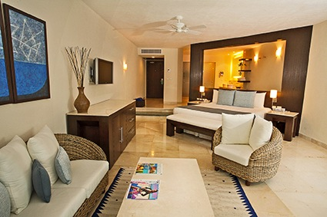
Experiencia Vacacional
Cómo viaja el Socio Norteamericano
Resorts con todas las comodidades para sentirse como en casa
“second home away from home”
Unidades tipo suite de 1 recámara (1-br)
Amplitud y privacidad
Espacio adicional con sala y
cocina/cocineta
Resorts de playa con sistema
all-inclusive o plan europeo
Garantía de servicio con el
renombre de una cadena hotelera

Slide 35
Experiencia Vacacional
Cómo viaja el Socio Mexicano
Prefieren resorts con servicio hotelero diario
Buscan aprovechar al máximo la capacidad de la unidad
Espacio adicional de estancia con sofá cama o “murphy bed”
Unidades con cocineta
Resistencia inicial al sistema
all-inclusive pero buena
aceptación actualmente

Slide 36
Atención a Socios
Servicio
El área más importante y de más plazo
El motivo principal por el que el cliente compró es el SERVICIO
Hoy el único diferenciador entre los Clubes Vacacionales es el
buen Servicio
El ¨último fin¨ es
viajar
usar
aprovechar la compra

Slide 37
Atención a Socios
Servicio
Asesoría de viajes - No ser “un huésped más”
Reservaciones - Lo más importante es el sistema y el perfil
de la gente que atiende
Agencias de viajes - Complemento
en el servicio
Accesorios y beneficios adicionales
Compañías de Intercambio

Slide 38
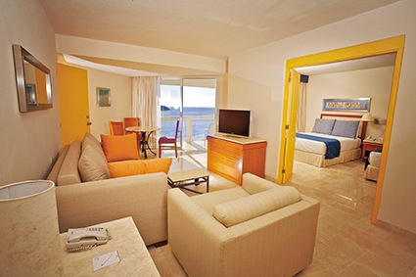
Reservaciones
Sistema / Web
Inventario:
Único
Mixto
Hotelero/Condominio
Optimización del inventario
Tipos de reservaciones:
Regulares
Bonos o cortesías
Programas comerciales

Slide 39
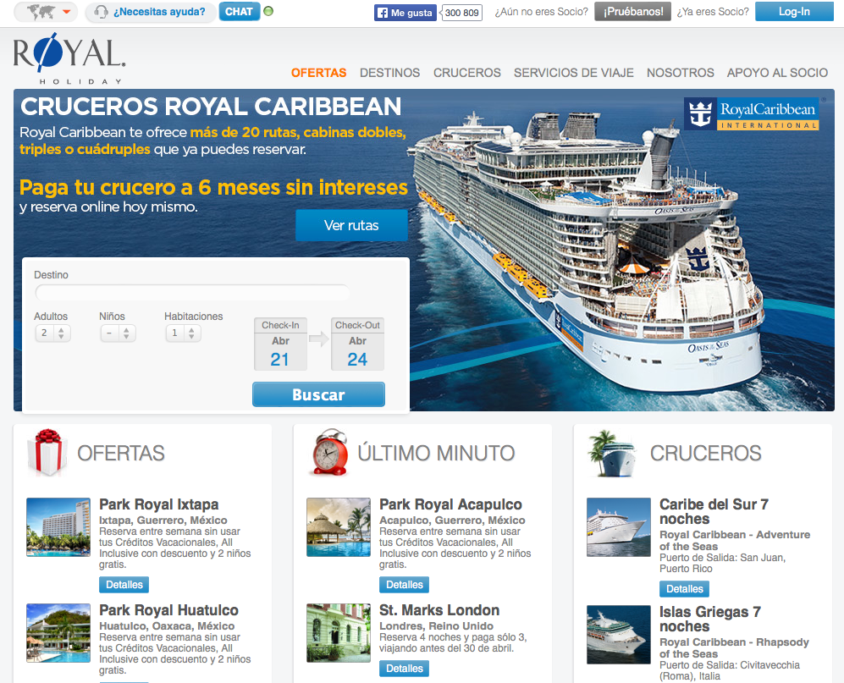
Reservaciones
Telefónicas - Mostrador (oficinas Servicio)
On-site (en el hotel)
Web

Slide 40
Servicio
Cómo reserva sus vacaciones
Disponibilidad en línea
Primero en llamar, primero en reservar
Ejecutivos de servicio multi-habilidades “one stop shop”
Norteamericano Mexicano Otros
Anticipación para reservar
No. de llamadas para confirmar
No. promedio de noches
Usuarios internet (diario)*
Reservaciones vía web
* Promedio anual 2014
Antes 4 meses 2 meses 4 meses
Ahora 1 a 3 meses 1 mes ó menos 3 meses
3 2 2
7 4 7
33% 42% 25%
52% 35% 13%

Slide 41
Reservas Online
Tendencia de Autoservicio
Los Socios prefieren buscar disponibilidad online desde la
comodidad de su casa, oficina o mobile

Slide 42
Servicio
Perfil Ejecutivo Atención a Socios
Ventas
Comunicólogo, Licenciado en Turismo, Abogado, Administrador, Psicólogo (Sociales)
Extrovertido, habilidades de negociación
Abierto, autodidacta

Slide 43
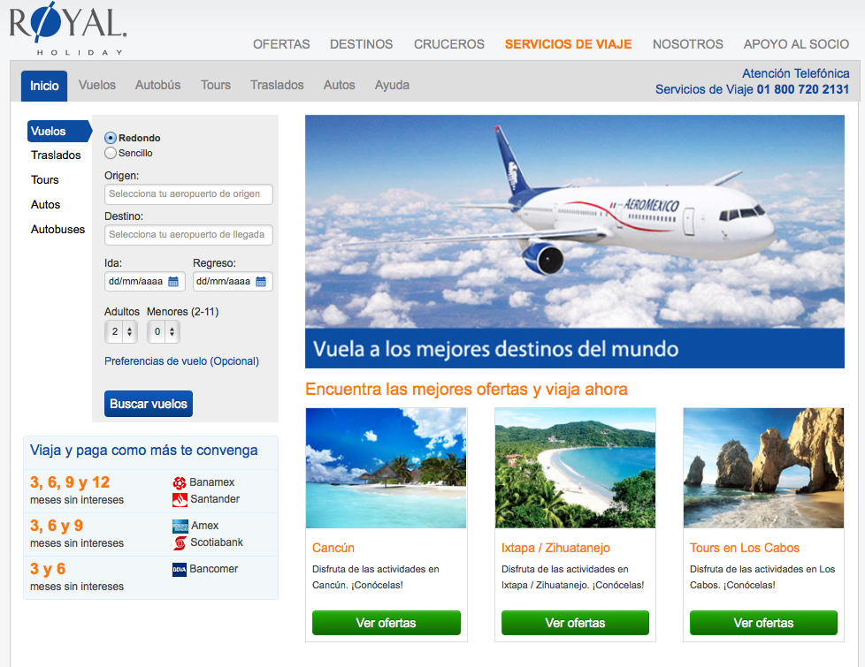
Agencia de Viajes
Complemento al Servicio
Propio o de terceros
Debe entender al Club
Es más para dar Servicio que descuentos

Slide 44
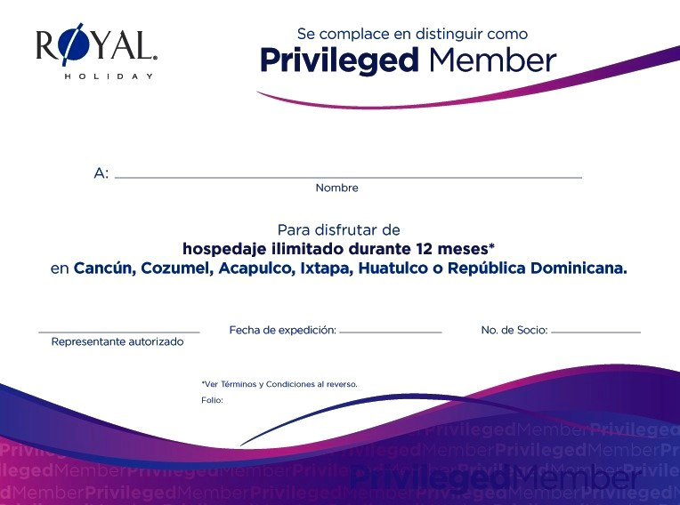
Beneficios Adicionales
Propios o de Terceros
Certificados Bono
Créditos
Inventario alternativo
Mejora experiencia
Herramienta de Venta

Slide 45
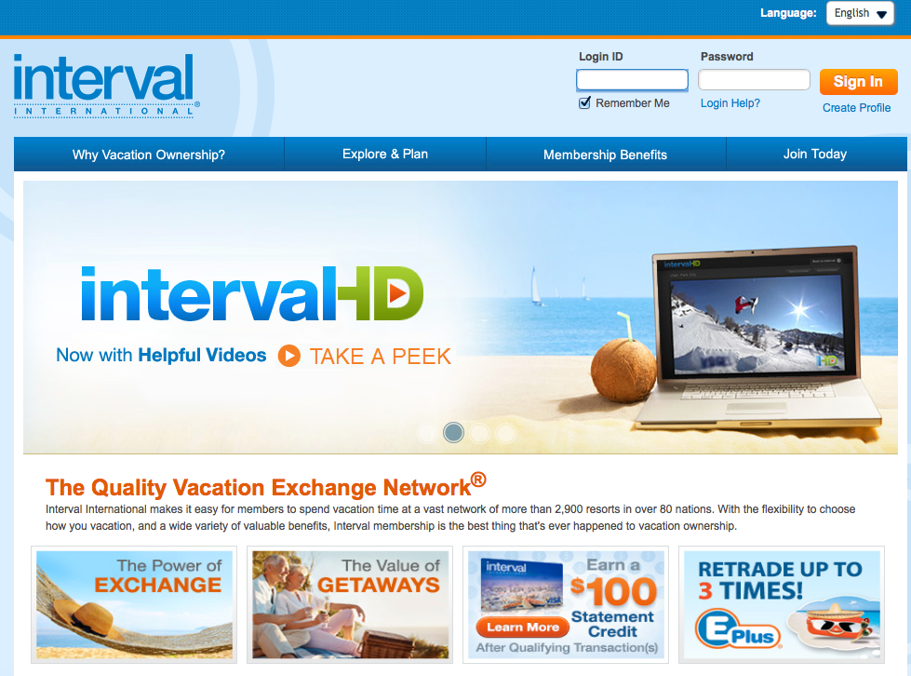
Compañías de Intercambio
Complementan el servicio
RCI
Es la compañía más grande en el mundo
Más de 4 millones de Socios
Más de 4,500 resorts afiliados
Garantiza Servicio, es un apoyo a Ventas, al producto y al Servicio
Interval International
La 2a. empresa de intercambio
Más dedicado a lo “exclusivo”
Cuenta con desarrollos turísticos de gran clase en destinos exclusivos
Cuenta con 2,900 desarrollos afiliados en más de 80 países

Slide 46
Cancelaciones
On-site (Profeco, 5 días, 7 días, etc.)
Off-site (período de cancelación)
Antes de hacer los primeros pagos
Antes de confirmar la 1a. reservación
Durante el pago del financiamiento
Después de pagar la membresía
Más del 80% de las cancelaciones son sin uso/reservaciones

Slide 47
Cancelaciones
La Industria tiene un 13% de cancelaciones y en productos
complicados un 15%.
Cómo ayudar a disminuir cancelaciones
Opciones para retener clientes
Refinanciamientos
Re-venta
Consolidación

Slide 48
Conclusiones
La post venta consolida las ventas
La primera reservación disminuye el riesgo de cancelación
El contacto frecuente es muy importante
El seguimiento y Servicio personalizado
El seguimiento a la Cobranza (no hay pasiva)
Compañías de Marketing a Socios
Website

Slide 49
GRACIAS

